Slide 1
民 族 植 物 学14
植物からくすりを創る
帝京大学薬学部 木下 武司

Slide 2
シラバス
１．序 論
２．種とは？ 植物の名前と分類
３．生物多様性と遺伝資源
４．植物相・植生と遷移／人の干渉との相関
５．人と共存する生態系里山／里山の民族植物学
６．日本文化・習俗と植物１
７．日本文化・習俗と植物２
８．先史時代と農耕文化の発生
９．根菜農耕文化／地中海農耕文化
10．サバンナ農耕文化
11．照葉樹林農耕文化（稲作）
12．新大陸農耕文化
13．栽培植物の起源と伝播
14．医薬シードの探索と民族植物学
15．総合討論

Slide 3
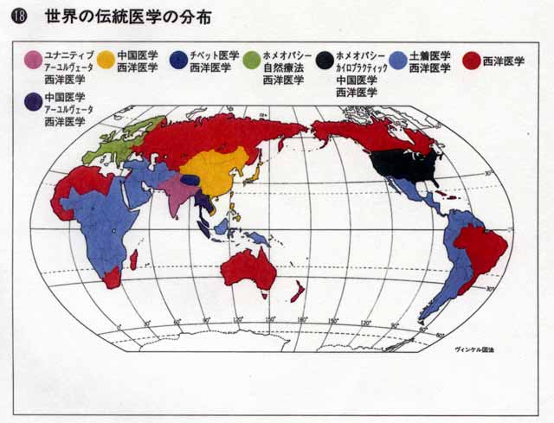
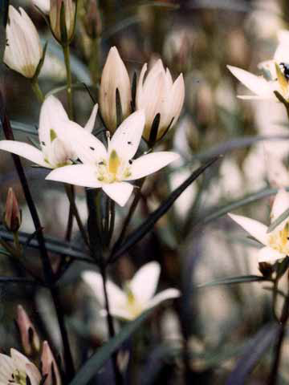
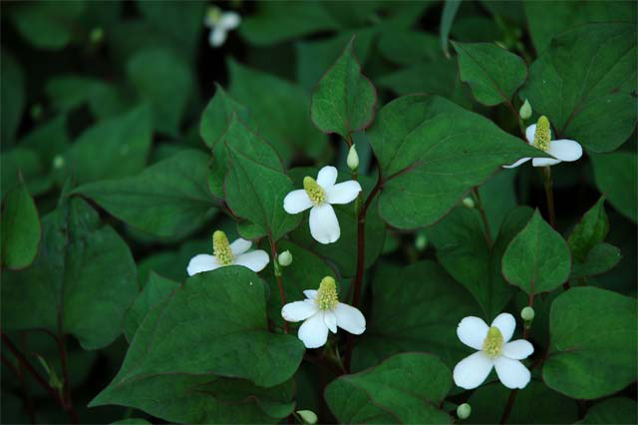
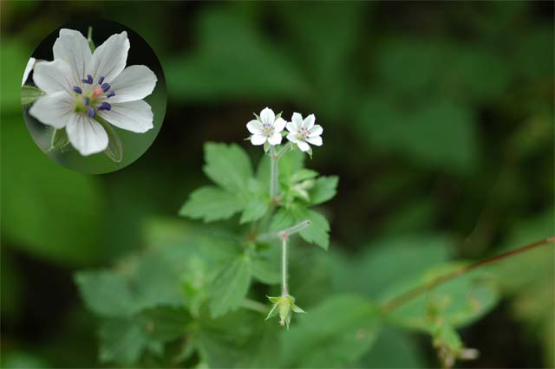
くすりになる植物 (1)
１．生薬原料となる植物
A．民間薬
民間療法で用いる生薬
ドクダミ
ゲンノショウコ
センブリ
B．伝統医学で使う薬物
漢方薬
アユルベーダ生薬など

Slide 4
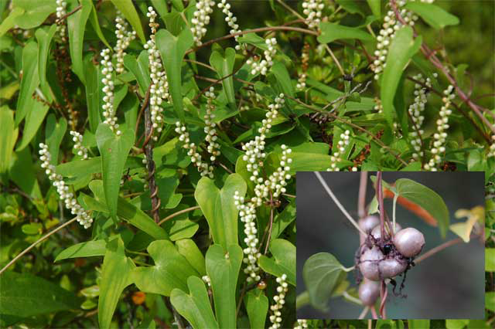
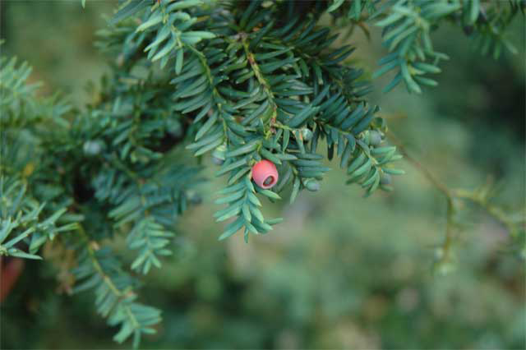
くすりになる植物 (2)
２．含有成分を医薬品とする植物
生薬の薬効成分を精製して医薬品とするもの
３．含有成分が医薬品合成原料となるもの
ヤマノイモ類 ステロイド剤原料
ヨーロッパイチイ 抗癌薬原料

Slide 5
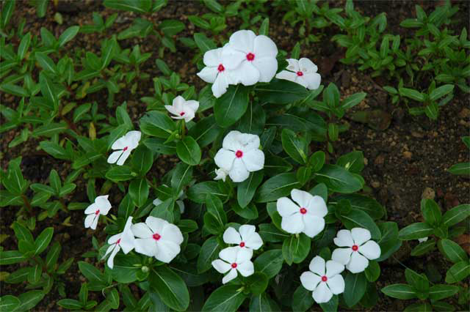
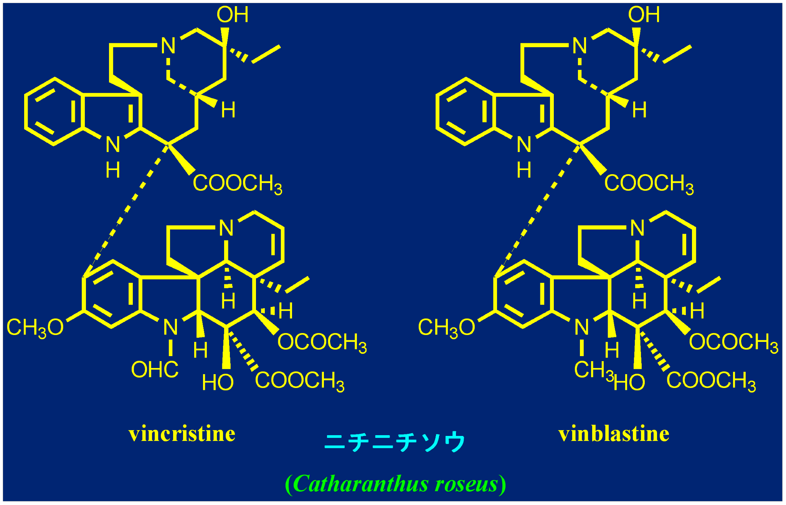
くすりになる植物 (3)
高等植物から生まれた医薬品例

Slide 6
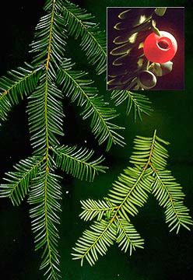
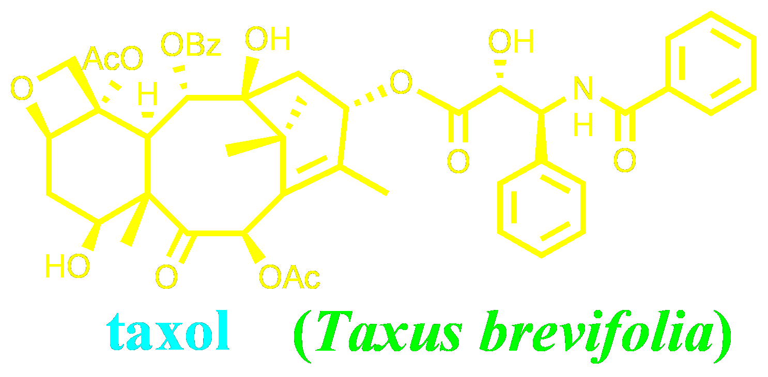
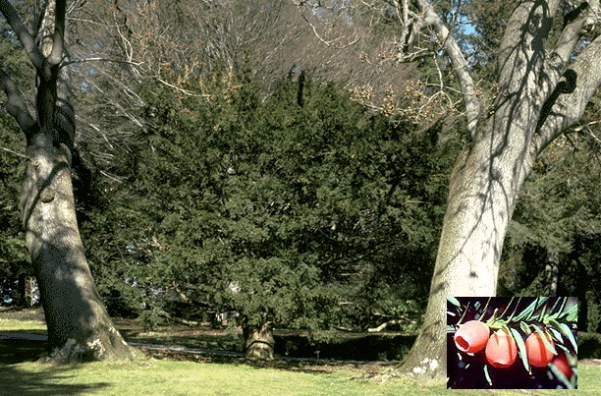
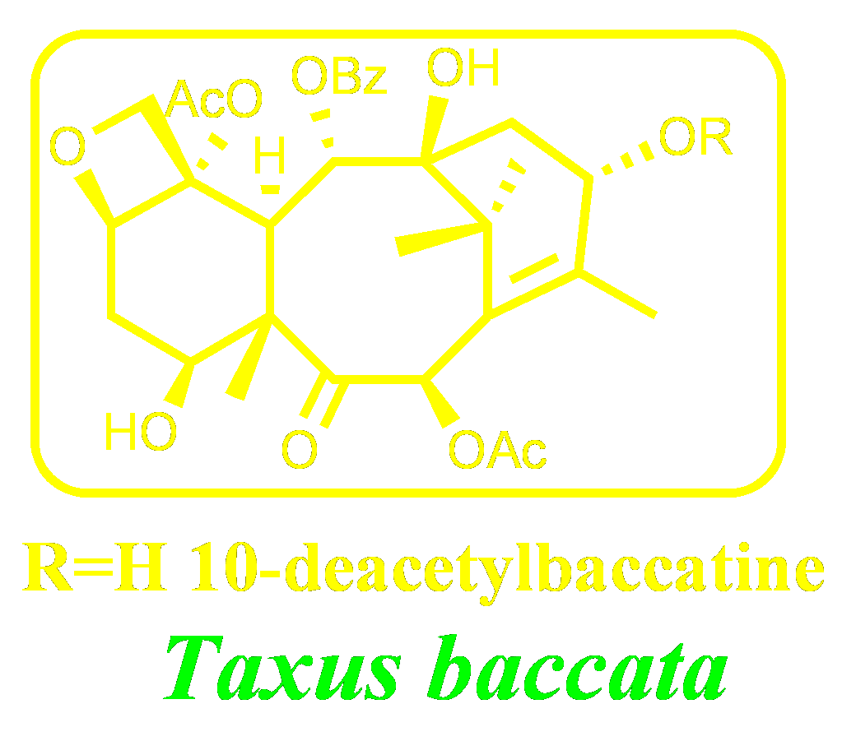
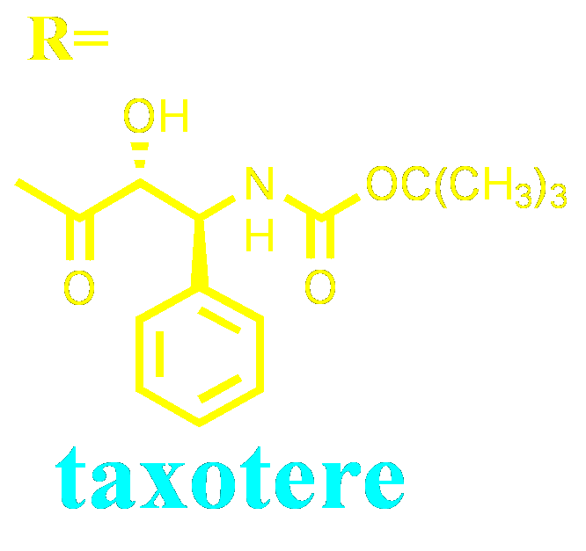
くすりになる植物(4)
希少植物
タイヘイヨウイチイ
ヨーロッパイチイ

Slide 7
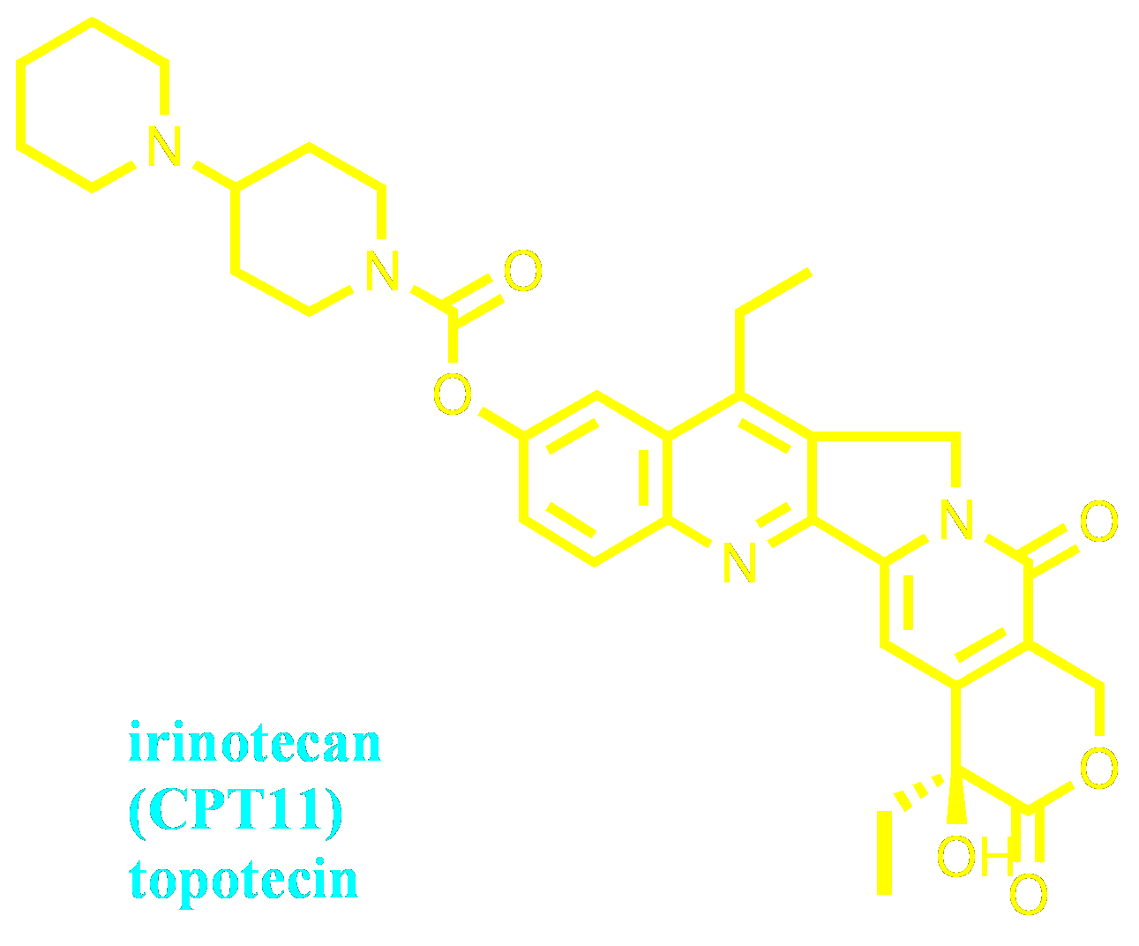
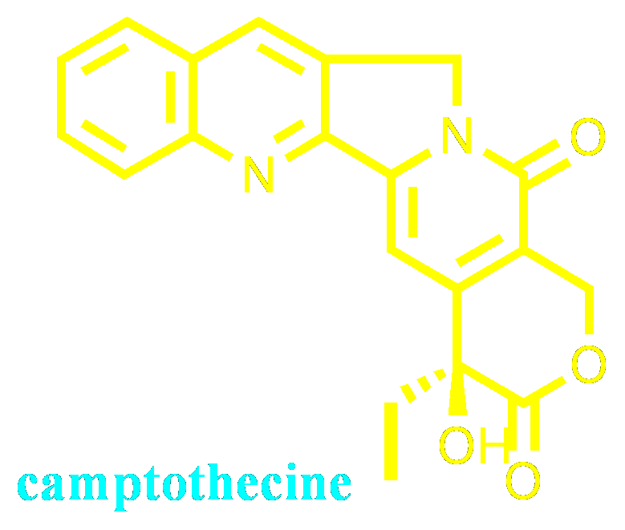
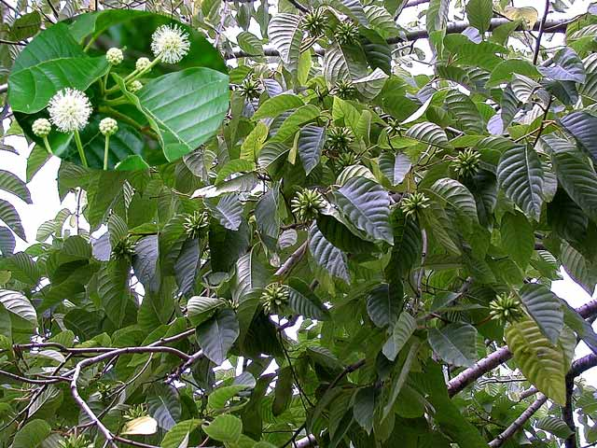
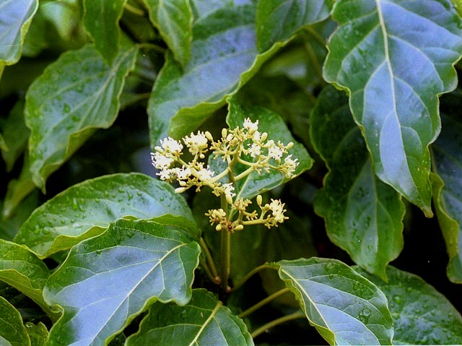
くすりになる植物(5)
カンレンボク
クサミズキ
Camptotheca acuminata
Nothapodytes foetida

Slide 8
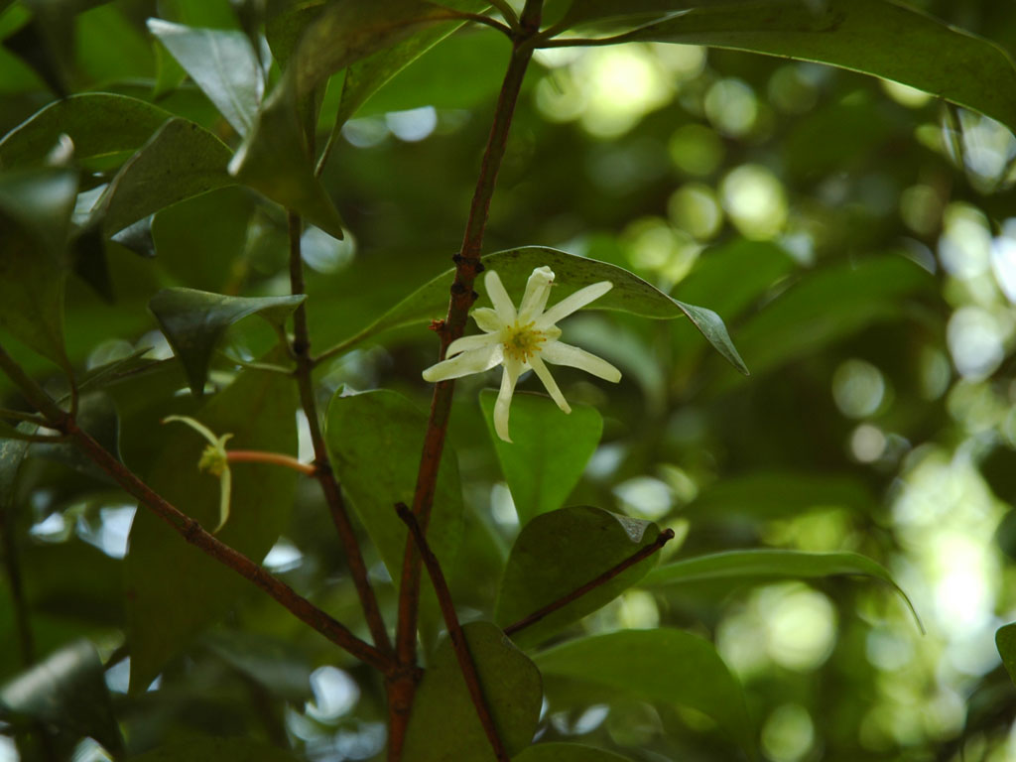
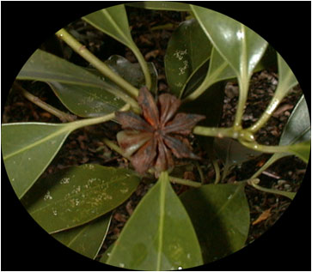
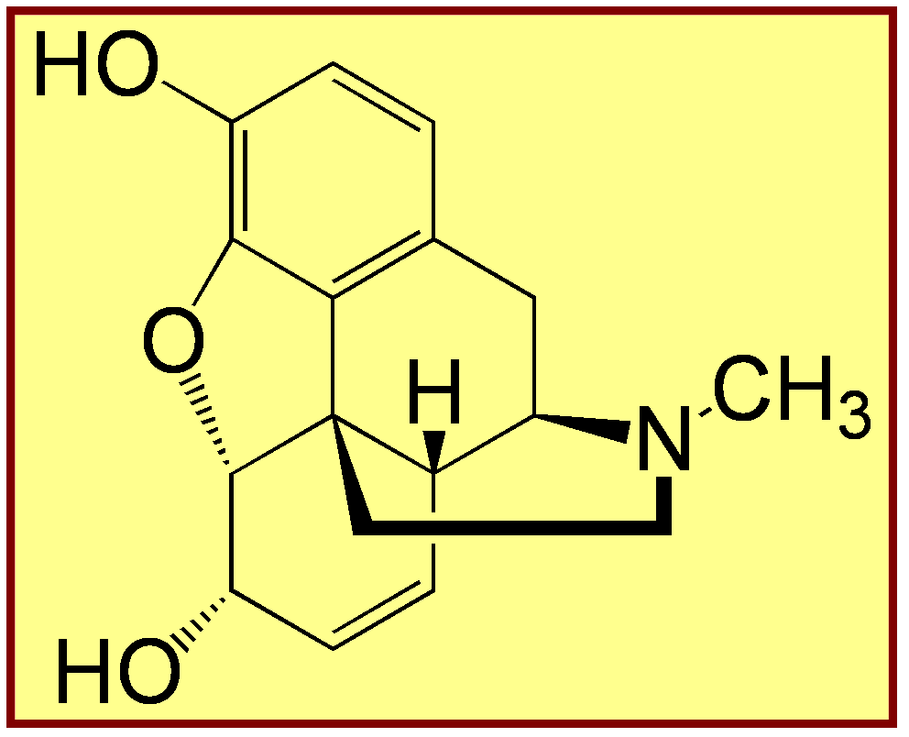
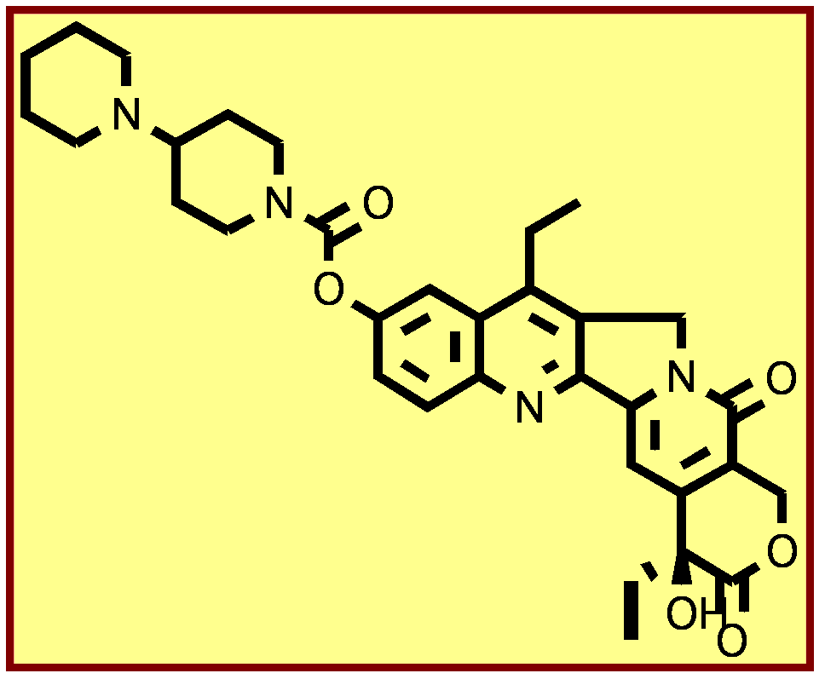
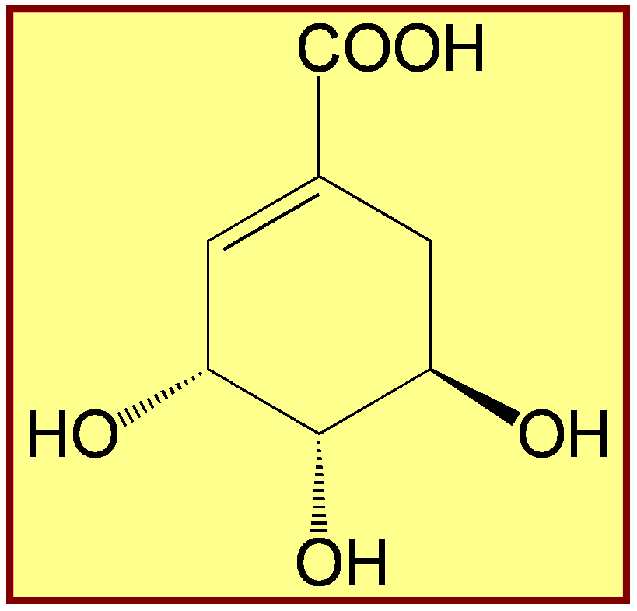
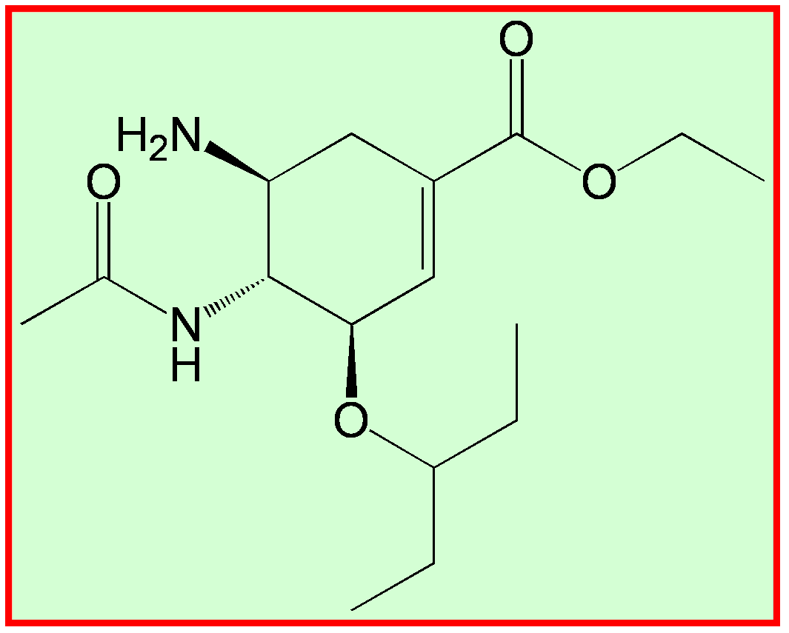
くすりになる植物 (6)
★植物成分の特徴
モルヒネ
シキミ酸
化学構造の多様性
●化学的多様性
化学的特性の多様性
全ての植物成分は潜在的な医薬資源である！
イリノテカン
１、そのままで薬になるもの
例： モルヒネ（鎮痛薬）
２、化学的に加工すればで薬になるもの
例： イリノテカン（抗癌薬）
３、医薬品の合成原料になるもの
Oseltamivir
例： シキミ酸（タミフル原料）
Illicium anisatum （シキミ科）

Slide 9
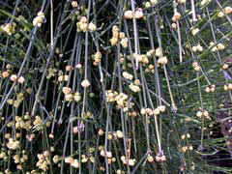
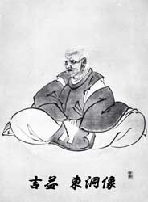
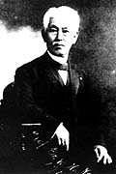
くすりになる植物 (7)
神農本草経（中国最古の薬物書）
治中風傷寒頭痛．温瘧．發表出汗．去邪熱氣．止欬逆上氣．除寒熱．破癥堅積聚．
マオウ（麻黄） Ephedra distachya
主成分：エフェドリン
吉益東洞「薬徴」
主治喘咳水気也．旁治悪風 悪寒 無汗 身疼 骨節痛．一身黄腫．
陳克恢 エフェドリンの抗喘息作用を発表(1924)
長井長義

Slide 10
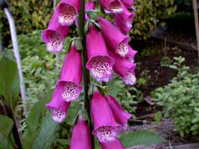
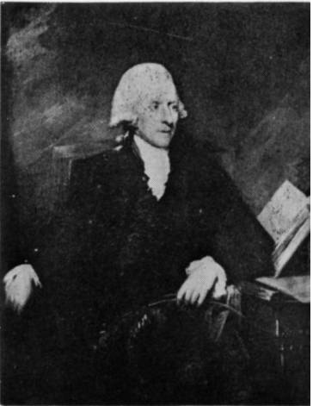
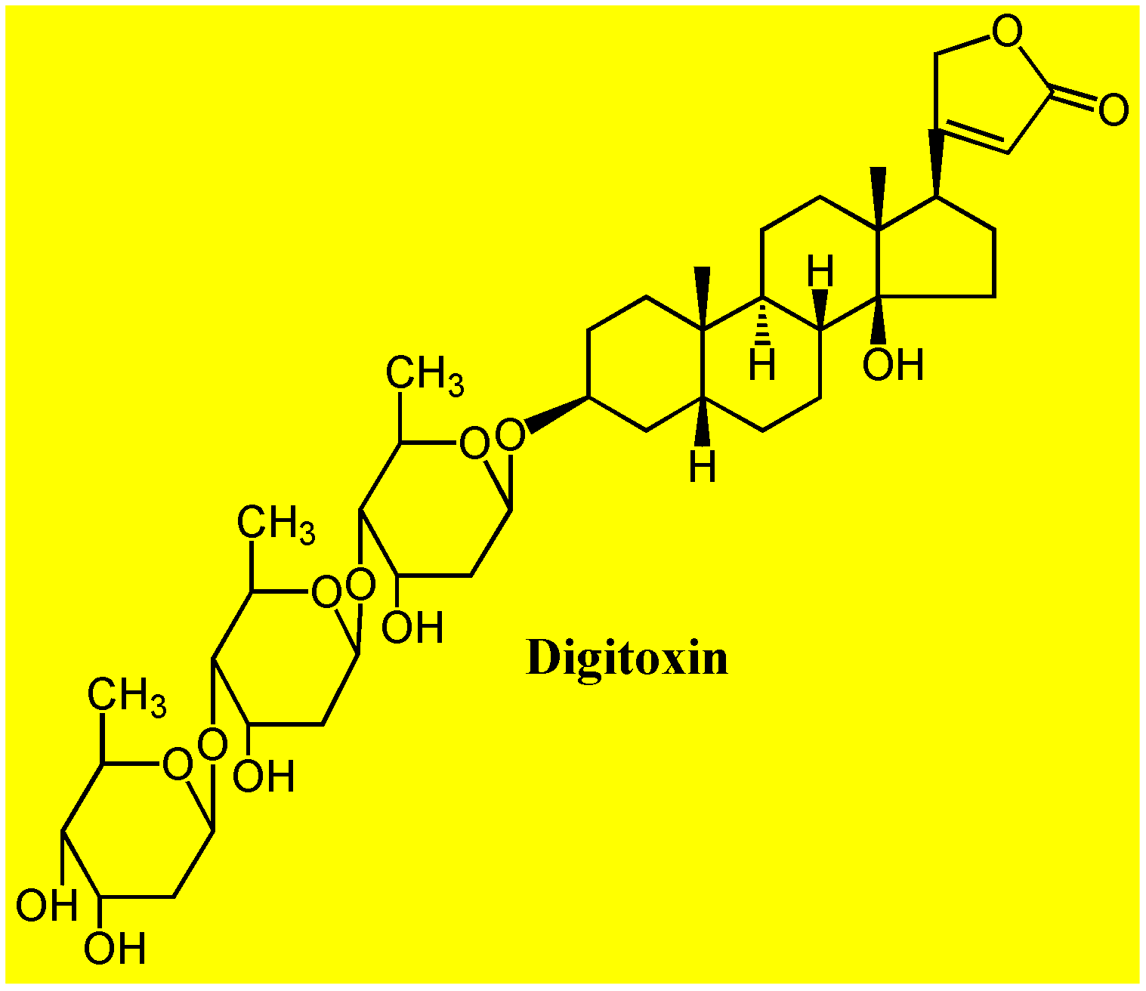
くすりになる植物 (8)
ジギタリス Digitalis purpurea
主成分 ジギトキシン
民間療法師より処方を学ぶ
シュロプッシャー州
浮腫 (dropsy)を治療
W. Withering

Slide 11
バイオプロスペクティング (1)
◆シード物質の探索とバイオプロスペクティング
▲バイオプロスペクティングとは何か？
自然界から有用生物資源を探索すること
遺伝資源、シード物質
bio-prospecting
→鉱物資源の試掘
▲シード物質とは？
ドラッグデザインで創薬のモデルとなる物質

Slide 12
バイオプロスペクティング (2)
◆シード物質の探索とバイオプロスペクティング
▲シード物質のソース
１．既存の化学物質ライブラリ
←化学的多様性
２．コンビナトリアルケミストリ
Conbinatorial Chemistry
人工的に化学的多様性を創出する技術
３．天然物の二次代謝成分
微生物
動物（昆虫も含む）
植物
←生物多様性の生み出す
化学的多様性

Slide 13
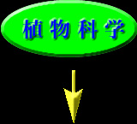
創薬指向のバイオプロスペクティング
民族植物学
植物分類学
植物生態学
バイオアッセイの構築
高速アッセイシステムの構築
活性成分の分離
活性物質の構造決定
ドラッグデザイン
有機合成化学
データベース構築
関連情報の発信
情報の発掘

Slide 14
バイオプロスペクティングの問題点
◆植物種数は膨大である
世界に25万種以上
→絞り込みの必要性
◆どのようにして絞り込むか？
１．生理活性物質を探索する
特定の動植物に対する作用分子を生産する種
を集中的に探索する
２．化学分類学的知見を活用する
有効成分の知られている種の系統分類学的
近縁種を集中的に探索する
３．民族植物学を活用する

Slide 15
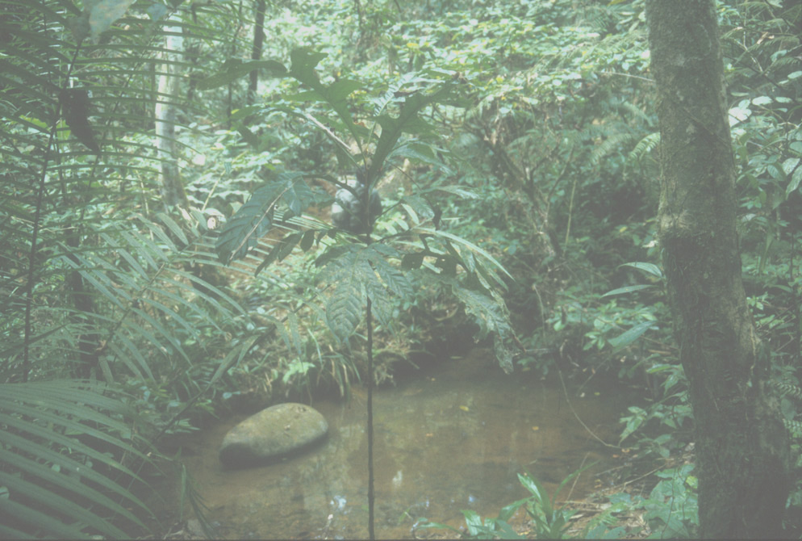
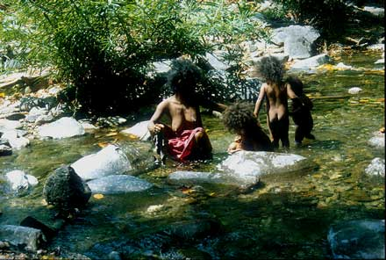
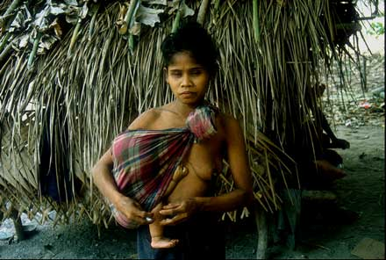
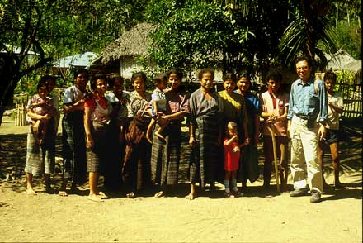
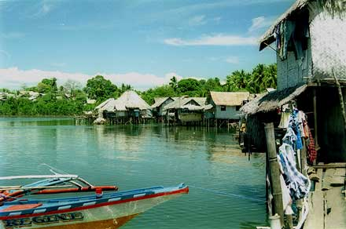
Bioprospectingの円滑な遂行
◆民族植物学の活用が有効

Slide 16
民 族 植 物 学 に つ い て(1)
◆Bioprospectingにおける民族植物学の役割
●薬用植物情報の収集
薬用に供される植物は多くの二次代謝物を
含むことが期待される
採集対象植物を絞り込む事ができる
●伝統医学情報の収集
●生薬の調製法の収集
●近傍の植物相の解明

Slide 17
民 族 植 物 学 に つ い て(2)
◆Bioprospectingにおける民族植物学の役割
●如何に情報を収集するか？
原住民族社会では知識が体系化されていない
収集情報は断片的になる
断片情報の関連付けが必要である
●KJ法の活用が有効である

Slide 18
民 族 植 物 学 に つ い て(3)
ＫＪ法の実践
情報をカードに書き記し集積する

Slide 19
民 族 植 物 学 に つ い て(4)
ランダムな情報でも何らかの関連を持つものである

Slide 20
民 族 植 物 学 に つ い て(5)
関連する情報を類別にまとめる

Slide 21
民 族 植 物 学 に 付 い て(6)
Class A
Class B
Class C
各カテゴリー別に情報を詳細に解析する
Class D
Class E
Class F

